Slide 1
Gevraagd:
Flinke dienstbode
Ter verbinding van lokaal erfgoed en wetenschap
Richard L. Zijdeman (IISG, University of Stirling)
Netwerkevenement Maand van het Digitaal Erfgoed
29 november 2022, Tolhuistuin, Amsterdam, NL
Stirling, Scotland

Slide 2
Probleem 1: representatie van arbeid door vrouwen
in historische bronnen
Onderregistratie van arbeid
Gebrek aan (h)erkenning van activiteiten als werk
Inperking van recht om te werken

Slide 3
Uitzondering: registers van dienstboden
Registratie van voornamelijk vrouwen
Beschikbaar voor tientallen jaren
Beschikbaar in meerdere landen
Gedetailleerde informatie over leeftijd, religie en migratie
(Maar helaas wel voor een beperkt aantal soorten beroepen)

Slide 4
Zijn die niet al eerder gebruikt?
Dienstboden als ‘brug’ beroep
Dienstbode als ‘vlucht’ uit rurale omgevingen
Mogelijkheid om hoger op te komen
Extra inkomen voor het ouderlijk huis (en een mond minder te voeden)
Zie: Bras 2003, McBride 1974, Laslett 1965, Fauve-Chamoux & Wall 2012

Slide 5
Probleem 2: (h)erkenning van rol lokale archieven in wetenschappelijk onderzoek
Lokale archieven verzetten het zwaarste werk:
preservering, digitalisering en invoer van bronnen;
Krijgen amper ‘eer’ voor dit werk van onderzoekers;
Dus ook niet zichtbaar voor de subsidieverstrekker
(En is uiteindelijk ook slecht voor de onderzoeker)

Slide 6
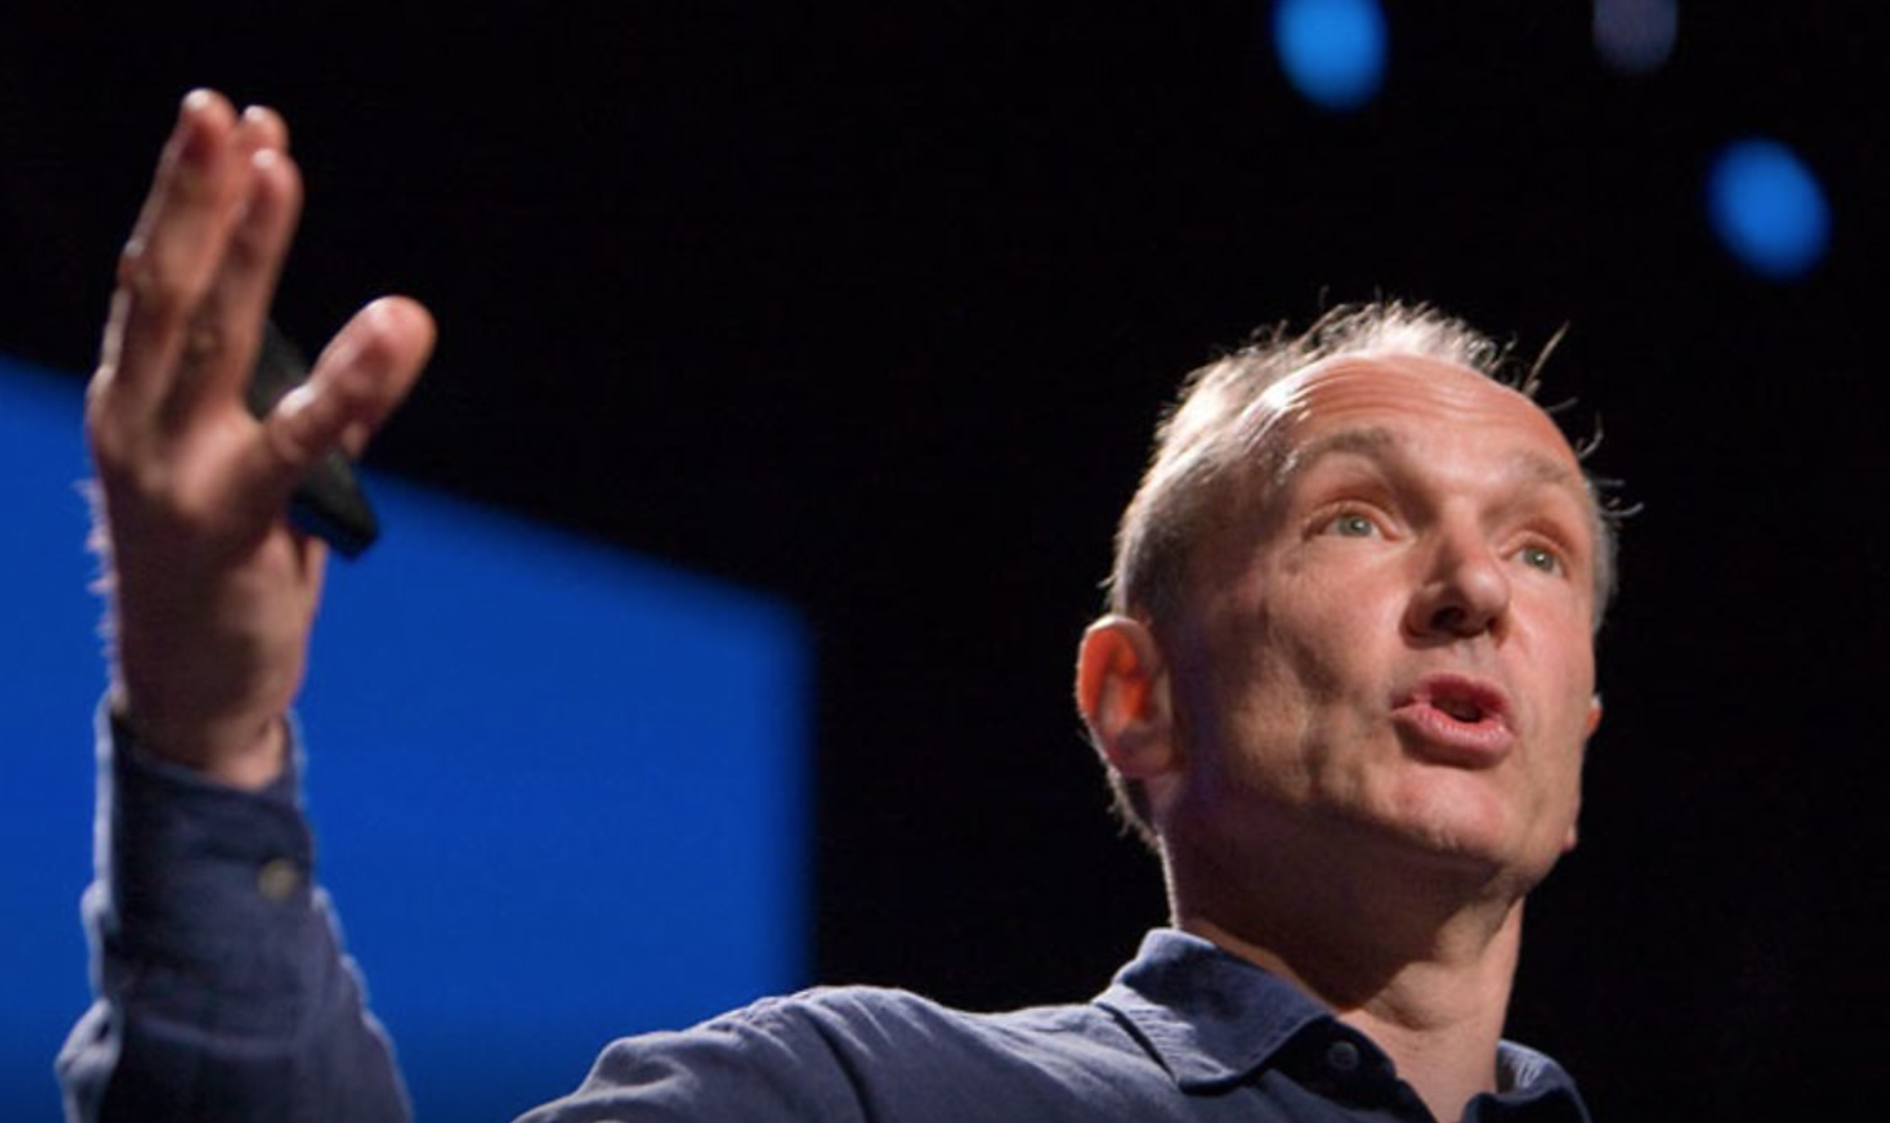
The Next Web
https://www.ted.com/talks/tim_berners_lee_on_the_next_web

Slide 7
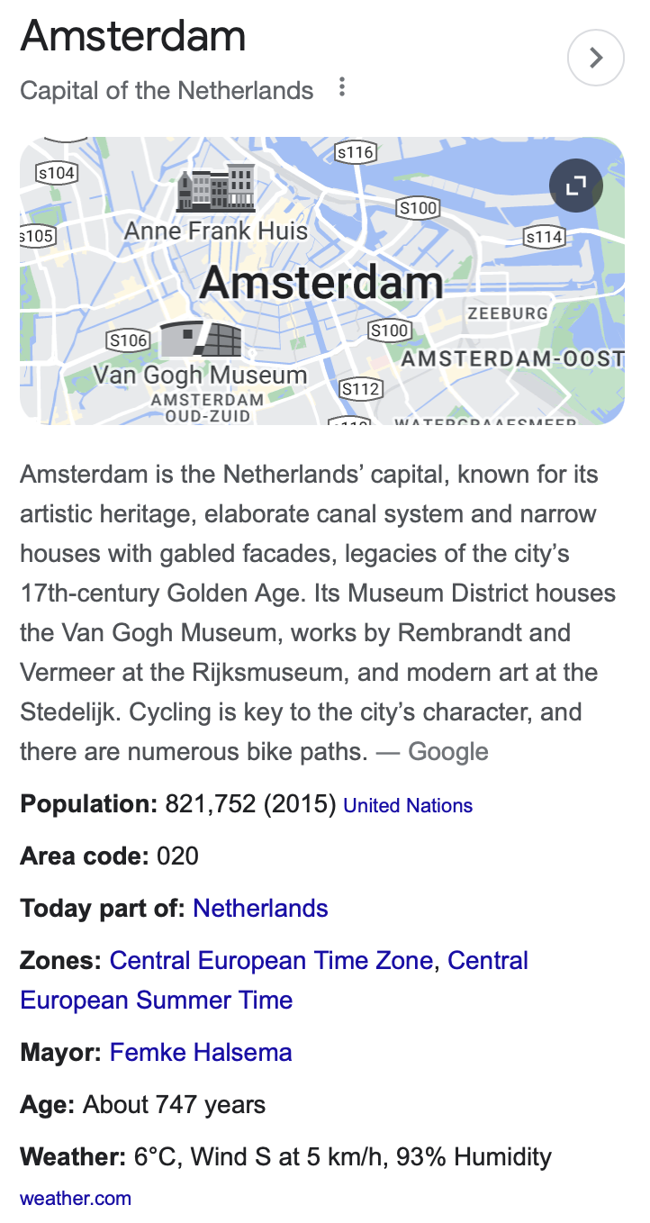
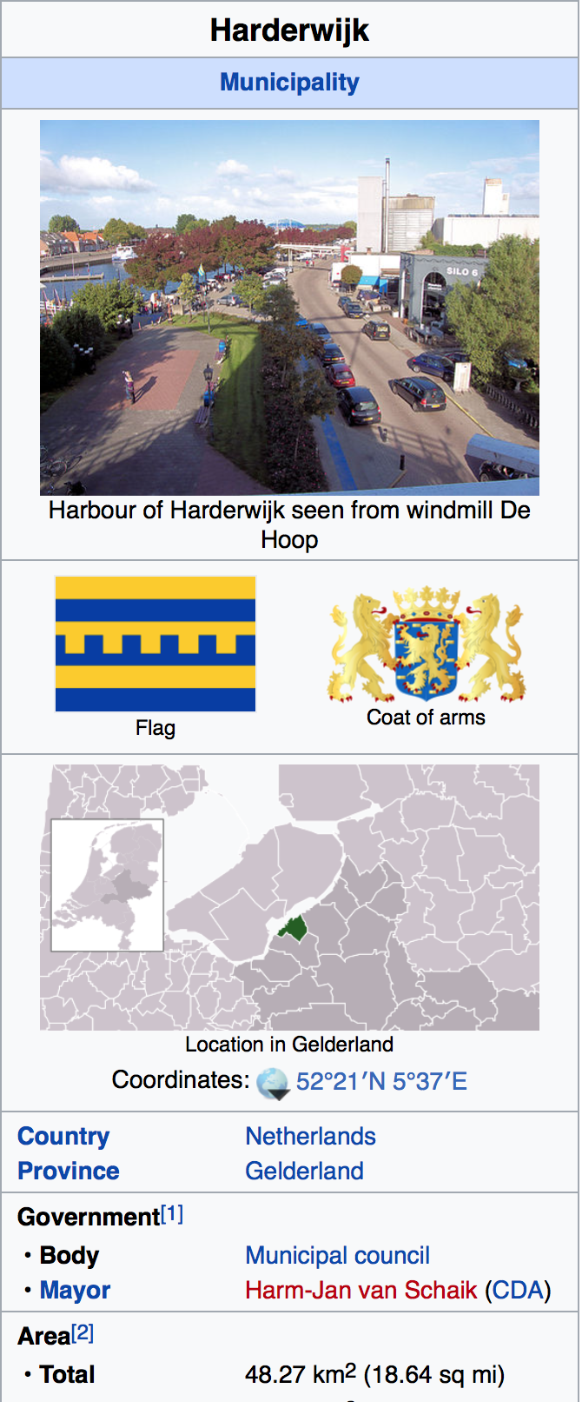
Linked Data? Heb je al gebruikt!

Slide 8
Van 0 naar 5 sterren
Linked Data
LINK TO OTHER
DATA TO PROVIDE
CONTEXT
USING W3C STANDARDS
RDF / SPARQL
IN NON-PROPRIETARY
FORMAT
AS MACHINE READABLE
STRUCTURED DATA
PUT IT ON THE WEB

Slide 9
Linked Data (RDF)
Representeer feiten (data) als URI’s
Unieke identifier, het liefst ook een URL (vindbaar op het Web)
“Amsterdam” -> https://dbpedia.org/page/Amsterdam

Slide 10
Linked Data (RDF)
Structure facts in triples (tripartite statements):
ID | geboortePlaats
1 | Amsterdam
… | …
<id1>
<heeftGeboortePlaats>
<Amsterdam>
<https://mydata.org/id/1>
<https://schema.org/birthPlace>
<https://dbpedia.org/page/Utrecht>

Slide 11

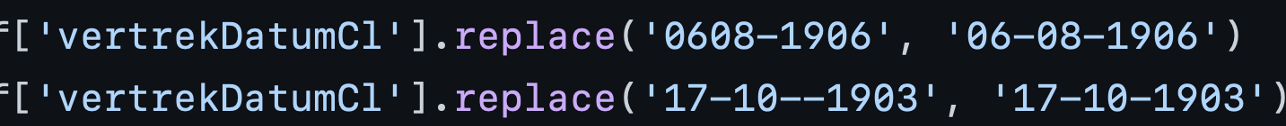
Data
Dienstboden register 1888-1909 (1873-1880, 1880-1887, 1906-1919)
Data ingevoerd door vrijwilligers van ‘Herderwich’
Data aangeboden door Historisch Kenniscentrum Harderwijk
Data zelf gecleand
‘Code’ via gitHub: https://github.com/rlzijdeman/hkh-maids/
Unieke gevallen = 1519 (van 1880)

Slide 12
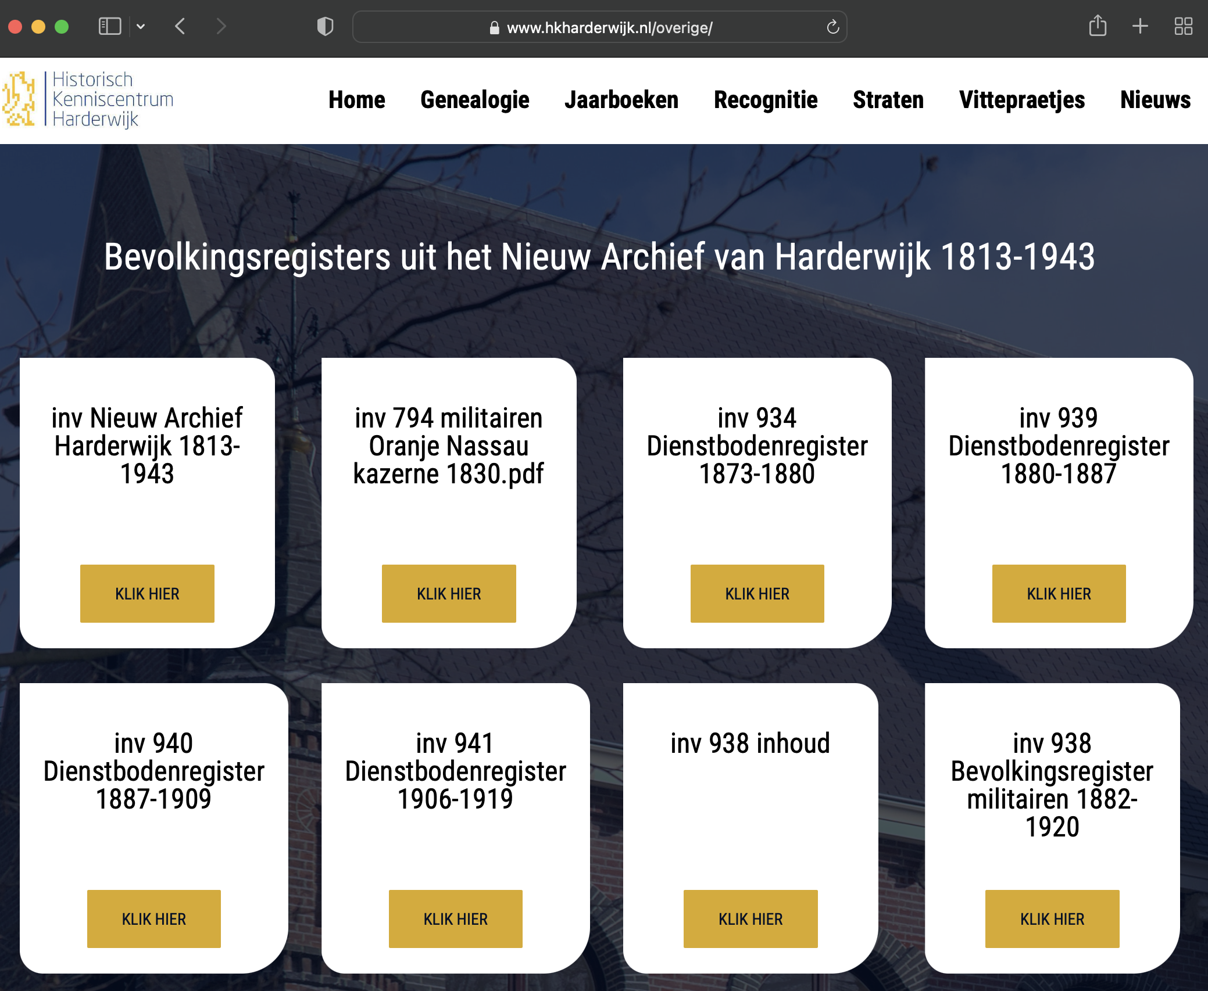
Historisch
Kenniscentrum
Harderwijk
https://www.hkharderwijk.nl/overige/

Slide 13
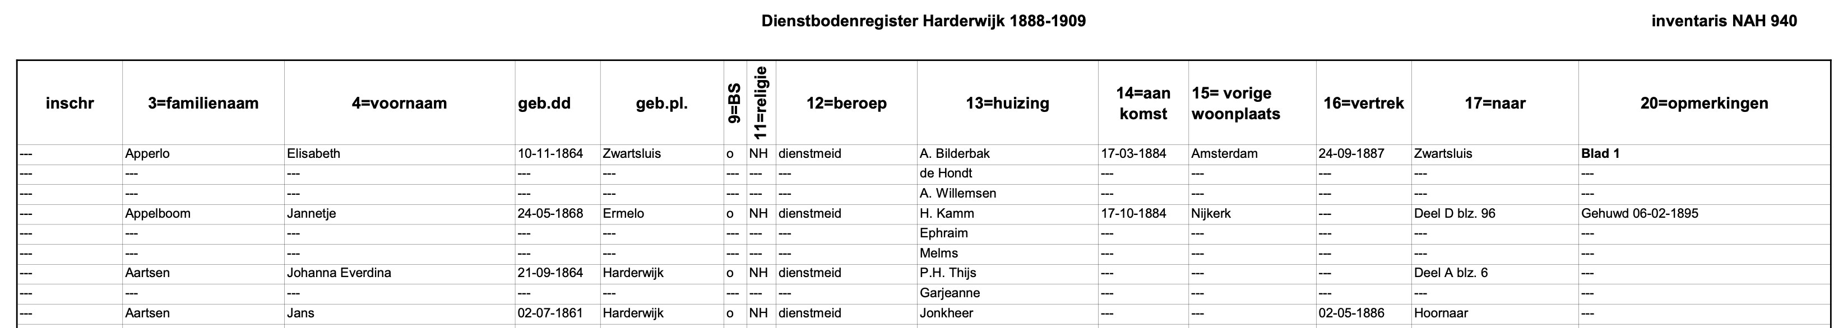
Variabelen
achterNaam
voorNaam
geboorteDatum
geboortePlaats
huwelijkseStaat
religie
(beroep)
naamGastheer
commentaar
plaatsHerkomst
datumAankomst
plaatsVertrek
datumVertrek

Slide 14

Data conversie
Van CSV naar Linked Data (RDF)
LDWizard: https://ldwizard.netwerkdigitaalerfgoed.nl
CSV uploaden
RDF downloaden inclusief een ‘recept’
Recept kan een expert aanpassen (bijvoorbeeld via RML/R/Python)
Recept beschikbaar via: https://github.com/rlzijdeman/hkh-maids

Slide 15
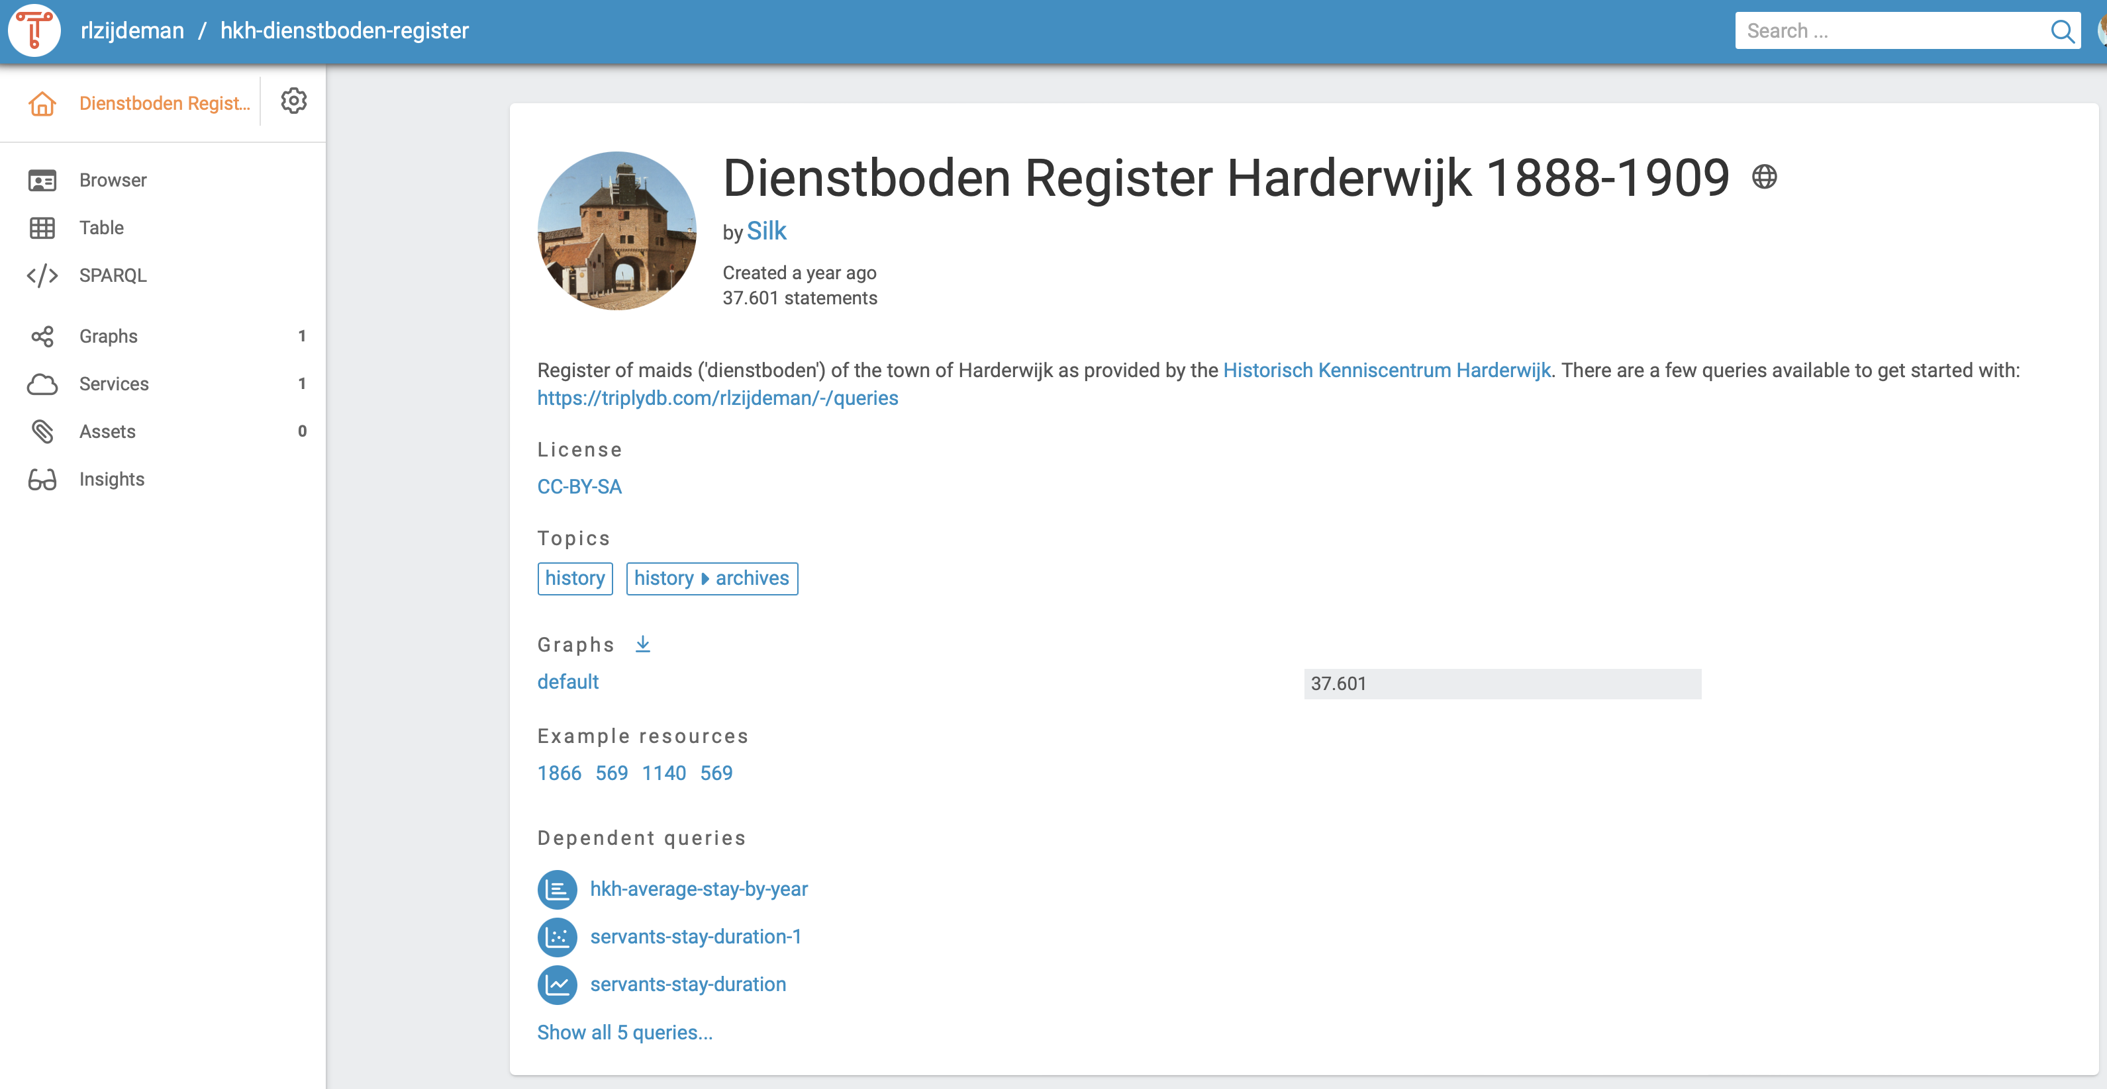
Data ‘live’ beschikbaar
Via Triply’s triple store:
https://triplydb.com/rlzijdeman/hkh-dienstboden-register

Slide 16
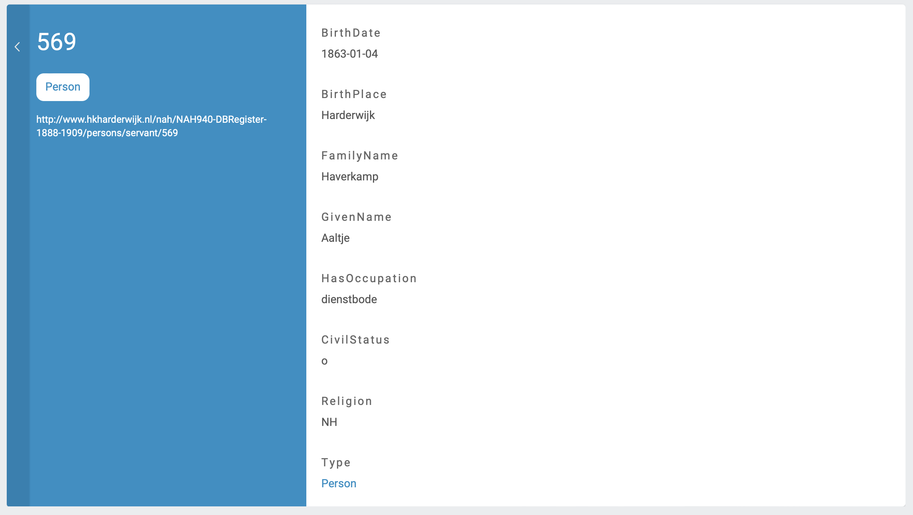

Slide 17
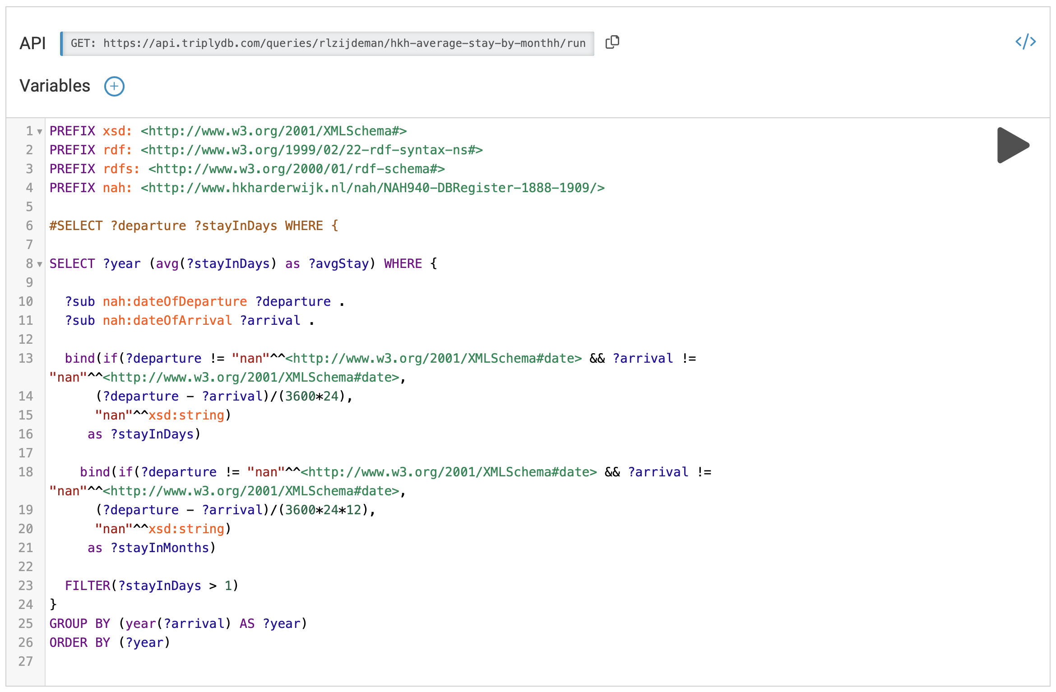
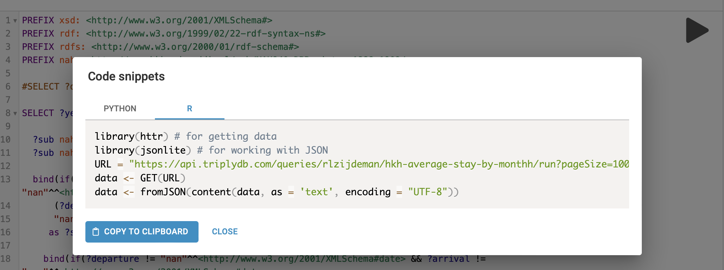

Slide 18
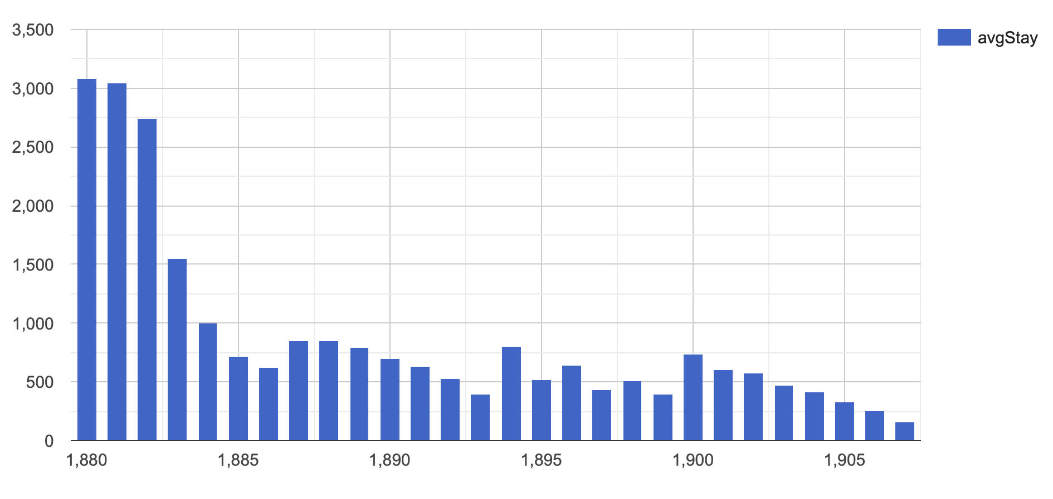
Gemiddelde verblijfsduur (dagen)

Slide 19
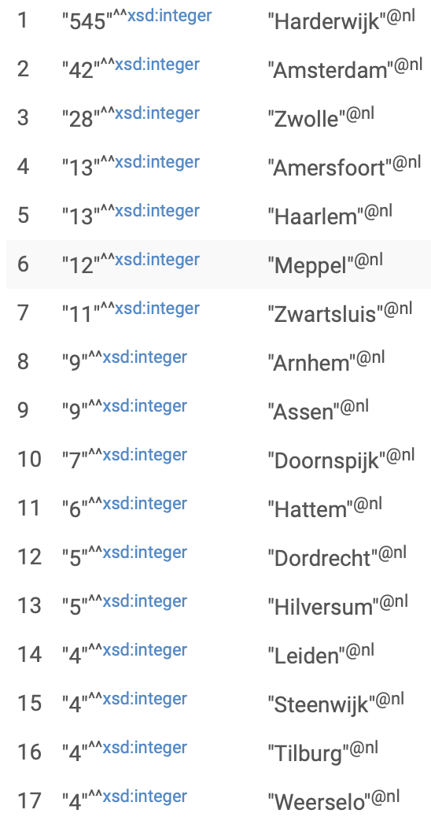
Waar worden dienstboden geboren?
Plaatsen zijn nu tekst (strings)
Meeste plaatsen staan al op DBPedia
Dus via DBPedia coordinaten ophalen
Resultaat als kaartje weergeven

Slide 20
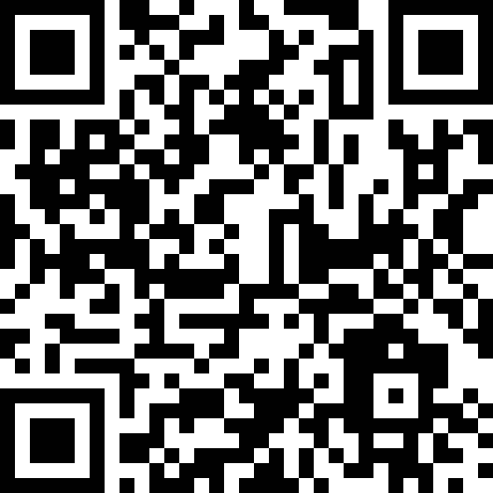
tinyurl.com/2j6fhss5

Slide 21
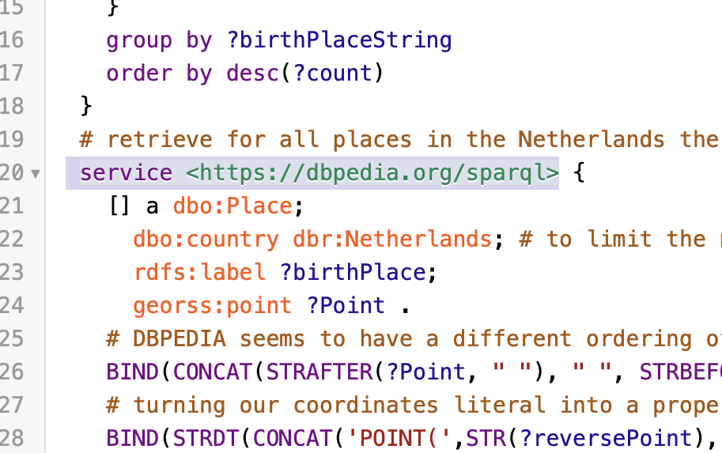
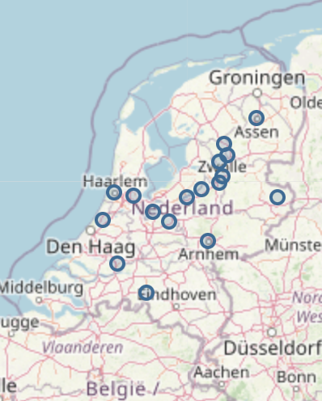
Waar werden dienstboden geboren?
Query via: https://triplydb.com/rlzijdeman/-/queries/Query-1/5

Slide 22
Samenvatting
LINK TO OTHER
DATA TO PROVIDE
CONTEXT
USING W3C STANDARDS
RDF / SPARQL
IN NON-PROPRIETARY
FORMAT
AS MACHINE READABLE
STRUCTURED DATA
PUT IT ON THE WEB

Slide 23
Volgende stappen
Andere registers van dienstboden: bv. Assendelft, Aalsmeer, Deil, Enspijk, Gellicum, Rumpt
Linken aan ‘LINKS’ / WieWasWie.nl
HSNDB:LINKS
Geboorte
Huwelijk
Overlijden
Domestic Service Observation
Domestic Service Observation
Domestic Service Observation
Dienstbode Observatie

Slide 24
Discussie
Kunnen we echt samen (erfgoed + onderzoek) optrekken?
Is representatie van vrouwen in digitale bronnen belangrijk genoeg?

Slide 26
WORKFLOW / TOOLS
LDWizard
CSV
to
Linked Data
CoW
HSNDB:LINKS
burgerLinker
Birth
Marriage
Death
druid
Publish Linked Data
Domestic Service Observation
Domestic Service Observation
Domestic Service Observation
grlc.io
Domestic Service Observation
Publish LD Queries

Slide 27
Next steps
Advocate this approach to the NDE (Dutch National Heritage Network)
Enhance sample with (linked) data:
Use burgerLinker to link data to LINKS (civil registers)
Expand to other (Harderwijk) local samples
Also convert other variables (such as religion and occupation)

